Slide 1
Pilakuvien tulkintaa

Slide 2
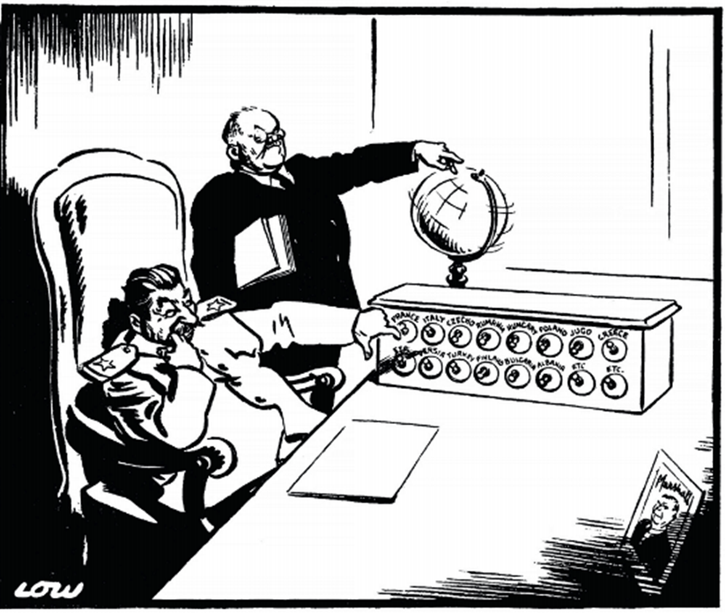
a) Määrittele pilakuvan sanoma ja poimi kuvasta yksityiskohtia. Kuvatekstissä sanotaan: ”Kuka vapautetaan seuraavaksi vapaudesta, toveri?”

Slide 3

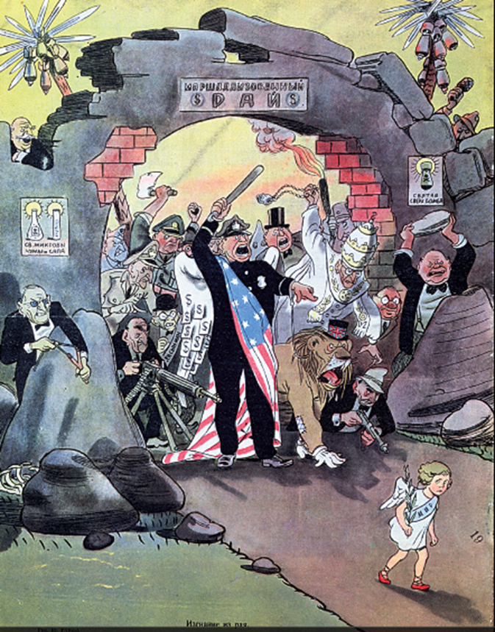
b) Vertaile näitä kahta dokumenttia Marshall-avusta. Miten ne suhtautuvat Marshall-apuun? Mikä voisi selittää suhtautumista?
Itävaltalainen juliste
Neuvostoliittolainen pilakuva

